Slide 1
Strategický management
XSM
Autor: Ing. Martin Hart, Ph.D.
24. 09. 2025
Olomouc

Slide 2
Strategie a strategický management
Specifika strategického managementu
Strategické řízení, business plán, strategický dokument
Vymezení strategického managementu vůči nižším úrovním řízení
Charakteristika a obsah strategie

Slide 3
Specifické rysy strategického managementu
Jak již bylo mnohokrát zmíněno, žádné obecně platné paradigma pro strategický management nee xistuje. Lze však vysledovat jisté specifické rysy strategických procesů, jejichž respektování a přijetí může top manažera nasměrovat a pomoci mu při sestavování podnikové strategie. Rysy strategic kého managementu se ve svém díle podrobně zabývá Souček9, který zpracoval systematický přehled specifických rysů strategických procesů.

Slide 4
Zásadním specifickým rysem strategických procesů je dle Součka již zmiňovaný prostor neznáma, ve kterém se při stanovování strategie vzhledem k jejímu dlouhodobému zaměření top manažer pohy buje. Nezná vývoj vnějšího okolí organizace (mezinárodně politická situace, vývoj celosvětové eko nomiky, nové vědeckotechnické poznatky, nové konkurenty apod.). Do jisté míry se lze opírat o pro gnózy. Ty však stanovují pouze pravděpodobné situace, nikoliv situace, které nastanou zcela jistě.

Slide 5
V průběhu strategického období navíc dochází k výrazným kvantitativním změnám a kvalitativním zvratům, tudíž se při stanovování strategie nelze opírat ani o minulost a předpokládat jistou setrvač nost či pravidelné opakování procesů.

Slide 6
Jako třetí specifický rys strategických procesů Souček označuje působení celosvětového okolí na veškeré dění v organizaci. V důsledku globalizace, způsobené rozvojem informačních technologií, se svět zmenšil natolik, že činnost každé firmy je ovlivňována děním na celém světě. Značný vliv mají také tzv. „stakeholders“ (klíčové osobnosti).

Slide 7
Někdy právě oni diktují strategické cíle organizacím pů sobícím v jejich okolí. Mohou to být např. cíle, které jsou spojeny s členstvím daného státu v určité alianci nebo společenství, jež musí být respektovány. Zpravidla se jedná o zavedení kvót, vývozních limitů, formulací podmínek pro splnění kvalifikace nezbytné k podnikání v daném oboru apod.

Slide 8
Dalším důležitým rysem je dle Součka rozdílná účinnost jednotlivých řešení posuzovaný jak z krátko dobého, tak i dlouhodobého hlediska. Krátkodobě výhodná řešení se mohou z dlouhodobého hle diska jevit jako řešení zcela neúčinná a naopak.

Slide 9
Práci top manažera ovlivňuje rovněž relativní necitlivost k dílčím, izolovaně provedeným změnám. Těsné vazby v rámci organizace způsobují, že organizace tyto dílčí změny absorbuje, aniž by se pro jevily v ostatních dílčích procesech.

Slide 10
Strategické procesy jsou výrazně ovlivněny působením četných zpětných vazeb, které následně ovlivňují tyto procesy mnohdy neočekávaným způsobem. Na první pohled maličkost může zásadním způsobem ovlivnit procesy v organizaci a naopak – viz Paretovo pravidlo. Proto je třeba při strate gickém řízení hledat opatření, která při nízkých nákladech přinesou vysoký efekt a naopak co nejvíce omezovat nákladná opatření s nízkým efektem.

Slide 11
Strategické řízení je oblast řízení zaměřující se na dlouhodobé plánování a směřování organizace (ať už jednotlivých částí nebo jako celku). Strategicky řídit nelze bez stanovení jasných cílů a způsobů, jak jich chceme dosáhnout.
Business plán, nebo také podnikatelský plán by měl být výchozím dokumentem každého, kdo uvažuje nad podnikáním. Je to dokument, který dá podnikateli ucelený obraz o jeho podnikatelském záměru, jeho reálných možnostech, konkurenci a všech aspektech podnikání a smyslu založení firmy.

Slide 12
Aby mohl podnikatel ze svého business plánu vyvozovat užitečné závěry, zda projekt spustit či nikoli, měl by v něm rozpracovat všechny části svého podnikatelského záměru, jako jsou informace o projektu, rozbor trhu, nástin marketingové strategie, analýza konkurence, finančních možností, slabých a silných stránek firmy a projektu samotného, výhledy do budoucna apod.

Slide 13
Strategický dokument je formální text, který stanovuje dlouhodobé cíle, směřování a klíčové priority organizace, firmy, státní instituce nebo jiného subjektu. Slouží jako plán, který definuje co chce subjekt dosáhnout, proč je to důležité a jakými prostředky toho plánuje dosáhnout.

Slide 14
Klíčové znaky strategického dokumentu:
Dlouhodobý horizont (typicky 3–10 let)
Stanovení vize a poslání (k čemu organizace směřuje a proč existuje)
Analýza současného stavu (např. SWOT analýza)
Stanovení strategických cílů a priorit
Návrh opatření, jak cíle naplnit
Měření a evaluace výsledků (např. pomocí indikátorů)

Slide 15
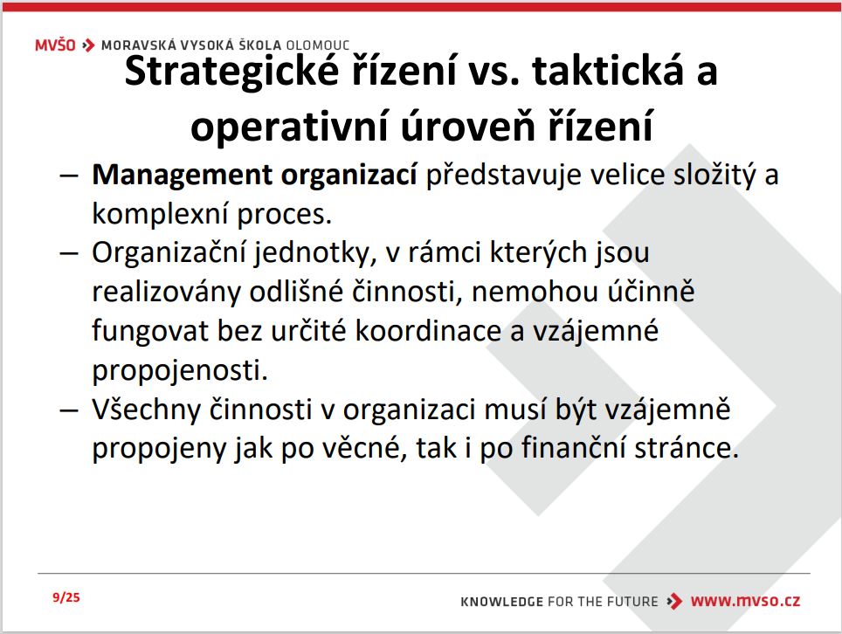

Slide 16
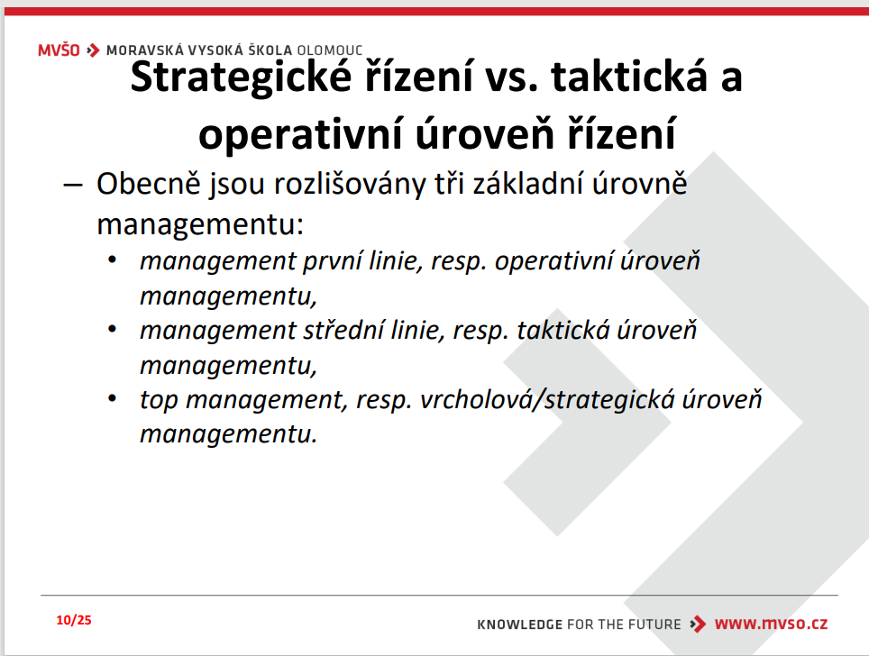

Slide 17
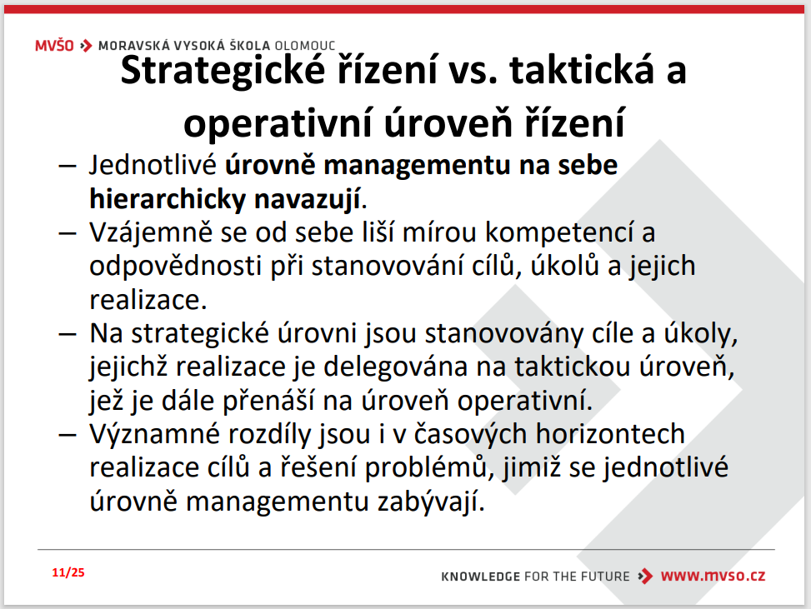

Slide 18
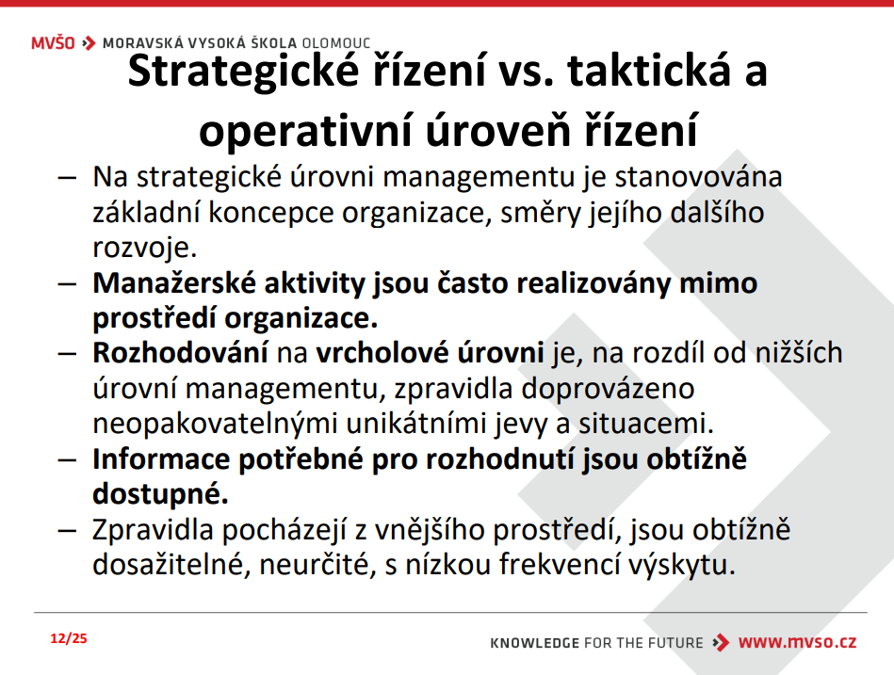

Slide 19
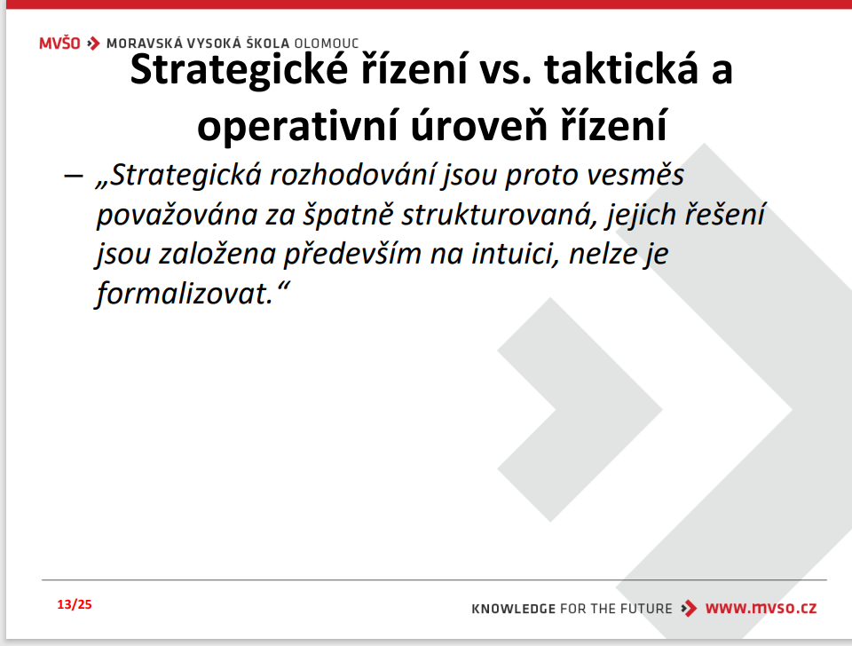

Slide 20


Slide 21
Strategie je cílený plán nebo přístup, který má zajistit dosažení stanovených cílů v určitém časovém horizontu. V praxi jde o promyšlený a strukturovaný dokument, který popisuje, jak daný subjekt (např. firma, instituce, město nebo stát) dosáhne svých klíčových cílů prostřednictvím konkrétních kroků, opatření a prostředků.

Slide 22
Charakteristika strategie
Dlouhodobost: Strategie se zaměřuje na střednědobý až dlouhodobý horizont (často 3–10 let).
Komplexnost: Zohledňuje různé vnější i vnitřní faktory (např. politické, ekonomické, technologické).
Vize a cíle: Vychází z vize budoucnosti a definuje konkrétní cíle.
Směrování činností: Pomáhá rozhodovat, které aktivity mají prioritu.
Flexibilita: Umožňuje aktualizace podle změn okolností.

Slide 23
Obsah strategie (základní struktura)
Úvod a kontext
  Účel strategie
  Základní informace o subjektu (organizaci, obci apod.)
  Důvody vzniku strategie
Vize a poslání
  Vize: Jak má vypadat budoucnost (ideální stav)
  Poslání (mise): Proč organizace existuje, její hlavní smysl
Analytická část
  SWOT analýza (silné a slabé stránky, příležitosti a hrozby)
  Analýza prostředí (např. PESTLE: politické, ekonomické, sociální, technologické faktory)
  Stakeholdeři (klíčové zájmové skupiny)

Slide 24
4.Strategické cíle a priority
Hlavní cíle (obecnější)
Dílčí cíle nebo opatření (konkrétnější)
Priority (co má největší význam)
5.Návrh opatření a aktivit
Co konkrétně se bude dělat
Kdo bude zodpovědný
Časový plán
6.Indikátory a měření úspěšnosti
Jak bude měřen pokrok (např. počet realizovaných projektů, úspory, spokojenost obyvatel)
Zdroje dat
7.Způsob realizace a aktualizace
Jak bude strategie uváděna do praxe
Jak často a kým bude aktualizována

